Slide 1

Sharpest++
(Chapter 9 - Variable & Function)
Notes:
Summary by nErumin(@Github)

Slide 2

Item 1. Lifetime
C++에서 모든 객체는 수명(lifetime)을 가지게 된다.
수명(lifetime)은 런타임 속성이며, 프로그램 실행 도중 수명이 시작되는 지점과 끝나는 지점이 결정된다.
모든 객체의 수명은 저장 기간(storage duration)과 동일하거나, 기간 내에서 시작과 끝이 이루어진다.
저장 기간(storage duration)은 저장소가 지속되는 기간을 뜻한다.

Slide 3
Item 1. Lifetime
자동 저장소는 코드 블록이 시작될 때 생성되며, 블록이 끝날 때 소멸된다.
모든 지역 객체는 자동 저장소의 기간을 따라 수명이 결정된다. (automatic storage duration)
과거에는 객체 선언 시 auto 키워드를 통해, 명시적으로 자동 저장소 기간을 따르는 것이 가능했다.
객체 선언 시 register 키워드를 통해, 컴파일러에게 객체 값을 레지스터에 저장하도록 요청할 수 있었다.
register 키워드는 C++11 이후로 폐지 예정(deprecated) 상태이다.
Notes:
auto 키워드는 C++11 이후로 의미가 변했다.

Slide 4
Item 1. Lifetime
정적 저장소는 프로그램이 시작할 때 생성되며, 프로그램이 끝날 때 소멸한다.
함수 내 지역 정적 객체는 해당 저장소 기간을 따른다. (static storage duration)
지역 정적 객체는 제어가 객체 선언을 처음으로 지나갈 때 초기화된다.
지역 정적 객체가 초기화된 후에는, 객체 선언을 건너뛰게 된다. (skipped)
Q. 지역 정적 객체가 초기화될 때, 예외나 오류가 발생하면 어떻게 될까?
Q. 지역 정적 객체가 초기화될 때, 재귀적으로 초기화 중인 블록에 진입하면 어떻게 될까?
Notes:
단, 지역 정적 객체에 대해 영 초기화나 상수 초기화가 일어날 경우, 함수 블록이 처음으로 호출되기 전에 초기화가 끝난 상태일 수도 있다.
다음번에 객체 선언을 마주쳤을 때, 다시 초기화를 시도한다.
A2. 미정의이다.

Slide 5
Item 1. Lifetime
동적 저장소는 동적 할당 및 해제 요청에 의해 관리되는 저장소이다.
동적 할당 및 해제되는 객체는 이 저장소 기간을 따른다. (Dynamic storage duration)
이 저장소를 다루기 위해서는, 프로그래머의 명시적인 할당/해제 요청이 필요하다.

Slide 6
Item 2. Linkage
객체, 함수, 타입 등을 지칭하는 이름은 자신만의 연결 방식(linkage)을 가지고 있다.
연결 방식에 따라, 다른 범위(scope)에서 선언된 같은 이름이 동일한 실체(entity)를 가리킬 수 있다.
같은 이름으로 변수나 함수 등이 여러 곳에 선언되었지만, 적절한 연결 방식이 없을 경우, 여러 실체가 만들어진다.
이름 선언 방식에 따라 연결 방식이 존재하지 않거나, 내부 연결 혹은 외부 연결 방식을 따르게 된다.

Slide 7
Item 2. Linkage
연결 방식이 존재하지 않으면, 해당 이름은 속한 범위(Scope) 내에서만 참조될 수 있다.
블록 단위에서 아래와 같이 이름이 선언될 경우, 해당 이름에 대해 연결 방식은 존재하지 않는다.
명시적으로 extern 선언되지 않은 변수 (static 유무와는 관계가 없다.)
타입 별칭, 열거형으로 선언된 이름
지역 클래스

Slide 8
Item 2. Linkage
내부 연결(internal linkage)을 가지면, 같은 번역 단위에 있는 모든 블록에서 참조할 수 있다.
Q. 번역 단위(translation unit)가 무엇일까?
이름 공간(namespace) 범위에서, 아래와 같이 선언된 이름들은 모두 내부 연결 방식을 가진다.
static으로 선언된 변수, 함수, 함수 템플릿
extern으로 선언되지 않았고, volatile이 아닌 const 변수 (이전에 extern으로 선언되지 않은 경우)
익명 공용체(union)의 데이터 멤버
이름 없는 이름 공간에 선언된 모든 이름은 extern으로 선언될지라도, 내부 연결 방식을 가진다.
Notes:
A. C++에서 컴파일의 가장 기초 단위. 단일 소스 파일과 필요한 헤더 파일들로 구성되며, 단일 번역 단위는 하나의 오브젝트 파일이나, 라이브러리, 실행 가능 파일로 변환될 수 있다.

Slide 9
Item 2. Linkage
외부 연결(external linkage)을 가지면, 다른 번역 단위에 있는 모든 블록에서도 참조할 수 있다.
이름 공간(namespace) 범위에서, 아래와 같이 선언된 이름들은 모두 외부 연결 방식을 가진다.
static으로 선언되지 않은 함수
static과 const로 선언되지 않았으며, 명시적으로 extern으로 선언되지 않은 변수
열거자와 클래스, 클래스 멤버 함수, 정적 데이터 멤버(const 유무 관계 없음), 중첩 클래스/열거자
클래스 내에서 friend를 통해 처음으로 언급되는 함수
static으로 선언되지 않은 함수 템플릿

Slide 10
Item 2. Linkage
블록 범위에서 처음으로 아래와 같은 방식으로 선언된 이름들은 모두 외부 연결 방식을 가진다.
extern으로 선언된 변수
함수의 이름
외부 연결 방식을 가지는 변수나 함수는 언어 연결(language linkage)을 가지게 된다.
즉, 다른 언어로 작성된 번역 단위에 링크하는 것이 가능하다.
확실하게 지원이 보증되는 언어 연결 방식에는 C/C++이 있다.

Slide 11
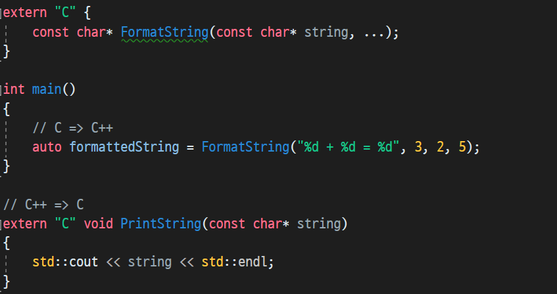
Item 2. Linkage
아래 코드를 살펴보자.

Slide 12
Item 3. Function frame
Q. 스택 프레임이란 무엇을 말하는 것일까?
함수가 사용하는 스택 영역으로, 함수가 실행되기 전에 스택 프레임이 열리고, 실행된 후에 닫히게 된다.
Q. 프레임 포인터란 무엇일까?
함수 스택 프레임의 로컬 시작 주소를 가리키는 포인터이다. 주소 값을 담는데 보통 EBP 레지스터가 사용된다.
Q. 스택 포인터란 무엇일까?
현재 스택 꼭지점의 주소를 가리키는 포인터이다. 주소 값을 담는데 보통 ESP 레지스터가 사용된다.
Notes:
로컬 시작 주소란 로컬 변수들이 할당되기 시작하는 주소를 말한다.
사용되는 레지스터의 명칭 및 용도 등은 아키텍처에 따라 다를 수 있다. (예를 들면, x64에서 EBP 레지스터 역할을 하는 RBP 레지스터는 범용 레지스터로 사용된다.)

Slide 13
Item 3. Function frame
Q. Function prologue란 무엇일까?
함수 본문이 실행되기 전, 함수에서 사용하기 위해 레지스터/스택을 준비하는 일련의 코드를 말한다.
Function prologue는 일반적으로 아래 작업들을 포함한다.
현재 실행 중인 함수의 프레임 포인터를 스택에 저장한다.
스택 포인터의 값을 프레임 포인터에 복사한다.
스택 포인터 값을 사용할 스택 프레임 크기만큼 이동시킨다.

Slide 14
Item 3. Function frame
Q. Function epilogue란 무엇일까?
함수 본문이 수행된 후에, 함수가 호출되기 전으로 스택과 레지스터를 복원하는 일련의 코드를 말한다.
Function epilogue는 일반적으로 아래 작업들을 포함한다.
현재 프레임 포인터 값을 스택 포인터에 복사한다.
스택에서 이전 프레임 포인터 값을 가져와서, 프레임 포인터 값을 prologue 작업 이전으로 되돌린다.
이전 프레임의 PC(Return address)를 스택에서 가져와서, 제어를 호출 함수(Caller)로 넘긴다.

Slide 15
Item 3. Function frame
Q. 함수가 호출될 때, 메모리 상에서 스택 프레임은 어떤 구조를 띄고 있을까?
함수에 전달된 인자(전달받은 매개변수)들이 저장되는 영역이 존재한다.
Return Address 값이 그 위에 저장된다.
새로운 함수의 지역 변수들이 저장될 수 있는 영역이 그 위에 존재한다.
Notes:
이 구조는, 아키텍처가 따르는 ABI에 따라 다를 수 있다.

Slide 16
Item 3. Function frame
Q. 반환 값은 스택 프레임 어디에 저장되는 것일까?
함수가 전달받은 매개변수 영역 끝에, 숨겨진 매개변수인 반환 값이 저장되는 위치를 가리키는 포인터가 존재한다.
호출되는 함수는 반환 값을 저장하기 위해, 자신의 프레임 영역에 반환 값을 저장하기 위한 영역을 할당할 수 있다.
함수 호출이 끝나면, 반환 값이 저장되는 영역에 위치한 값을 포인터가 가리키는 값에 복사한다.
Q. 호출되는 함수의 스택 프레임은 누가 생성하고, 최종적으로 누가 해제하는 걸까?
아키텍처에 따라 다르지만, 보통은 모두 호출한 함수가 작업을 맡는다. 매개변수 개수를 알고 있기 때문이다.
함수의 반환 값이 저장되는 영역은 아키텍처의 ABI에 따라 다를 수 있다.
Notes:
사실, 대부분의 아키텍처에서는 반환 값을 효율을 위해 레지스터에 저장한다. 레지스터 크기보다 클 경우에는 레지스터 묶음(Register pair)을 활용하기도 하며, 그래도 안되는 경우에는 스택을 활용한다.
어떤 아키텍처에서는, 레지스터를 절대 활용하지 않고 무조건 스택을 활용하기도 한다.

Slide 17
Item 4. Parameter
매개변수가 참조자라면 매개변수는 인자와 결합하며, 그렇지 않으면 값 복사가 일어난다.
매개변수가 초기화되는 방식은 변수가 초기화되는 방식과 동일하다.
매개변수가 참조자면 인자를 참조 형태로 전달(pass-by-reference)한다고 한다.
또는, 해당 함수를 참조로 호출(call-by-reference)한다고 한다.
인자 값이 복사되면, 매개변수와 인자는 서로 독립적인 객체가 된다.
이 때, 인자를 값으로 전달(pass-by-value)한다고 표현한다.
또는, 해당 함수를 값으로 호출(call-by-value)한다고 한다.

Slide 18
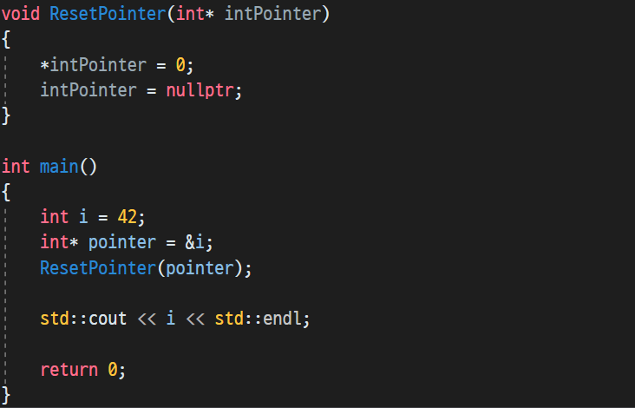
Item 4. Parameter
Q. 포인터 매개변수가 있는 함수를 호출할 때, 인자를 어떤 형태로 전달할까?
포인터는 비참조자 타입처럼 행동하므로, 서로 같은 포인터 값을 사용할 뿐 인자와 매개변수는 서로 다른 객체이다.
Notes:
A. 포인터에 의한 함수 호출은 Call-by-reference가 아니다.

Slide 19
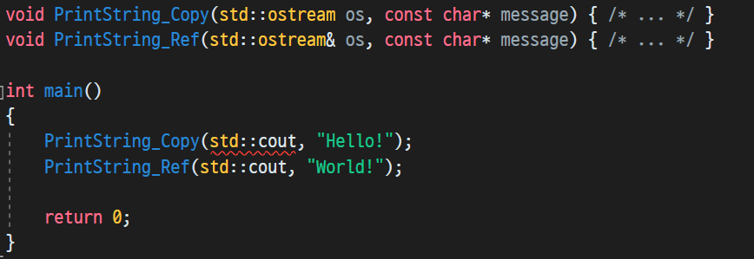
Item 4. Parameter
참조자 매개변수를 사용하면, 함수 호출 시 객체의 복사를 방지할 수 있다.
크기가 매우 큰 객체이거나, 복사할 수 없는 객체를 매개변수로 필요로 할 때 참조자를 사용할 수 있다.

Slide 20
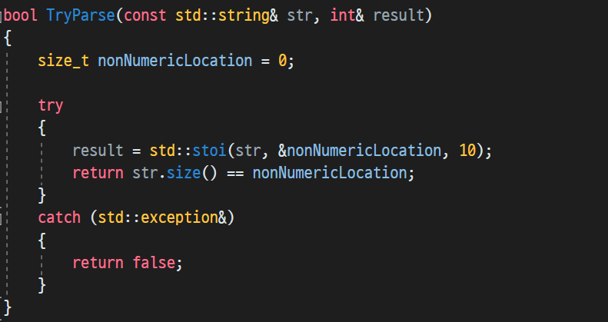
Item 4. Parameter
참조자 매개변수를 통해, 함수가 여러 객체를 반환하게 할 수 있다.
Notes:
참조자를 사용하지 않고 여러 객체를 반환하고 싶은 경우에는, 별도의 클래스 객체를 활용하거나 튜플을 활용해야 한다.

Slide 21
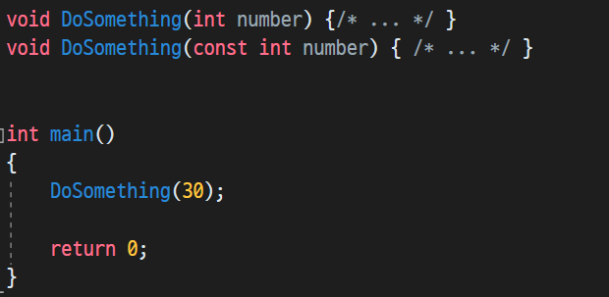
Item 4. Parameter
Q. 아래 코드의 문제점을 모두 찾아보자. 문제점이 없다면, 어떤 버전의 함수가 호출될까?
Notes:
A. 컴파일 오류이다. 아래 DoSomething 함수의 정의는 이미 정의된 함수를 재정의 하려한다.

Slide 22
Item 4. Parameter
매개변수를 초기화할 때는, 다른 초기화와 마찬가지로 상위 const가 무시된다.
결과적으로, 매개변수 타입에 상위 const를 명시해도 const/const가 아닌 객체를 모두 전달할 수 있다.
외부에서 바라볼 때는, 상위 const가 있는 매개변수와 없는 매개변수에 차이점이 존재하지 않는다.

Slide 23
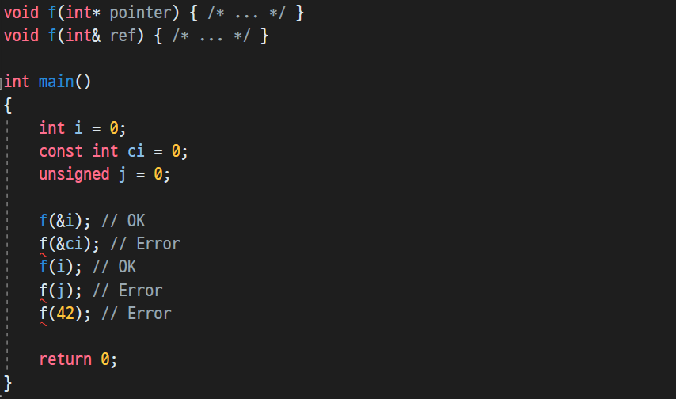
Item 4. Parameter
하위 const는 다른 초기화와 마찬가지로, 매개변수에서도 하위 const가 무시되지 않는다.

Slide 24
Item 4. Parameter
Q. 아래 코드의 문제점을 모두 찾아보자.
참조자 매개변수를 변경하지 않을 경우에는, 반드시 const에 대한 참조자 매개변수를 사용해야 한다.
Q. 변경하지 않는 매개변수를 일반 참조자로 선언하면 무엇이 문제가 될까?
Notes:
매개변수 str은 const std::string&로 정의하는 것이 좋다.
A2. 외부에서, 해당 함수가 인자를 변경할 것이라고 오해할 수 있다. 또한, 인자로 상수나 const 객체, 변환이 필요한 객체를 전달할 수 없다.

Slide 25

Item 4. Parameter
배열은 복사할 수 없다.
배열을 연산에 사용할 때는, 일반적으로 배열이 배열 첫 요소에 대한 포인터로 변환된다.
마찬가지로, 배열을 함수에 전달할 때도 실제로는 배열의 첫 요소에 대한 포인터를 전달하게 된다.
위 함수들의 매개변수는 모두 동일한 타입의 매개변수이다.
명시적인 차원 지정은 문서화에 도움이 되지만, 실제 매개변수 타입 해석 시에는 무시된다.

Slide 26
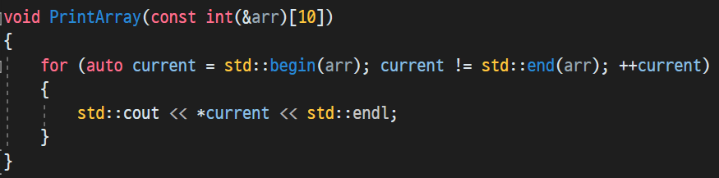
Item 4. Parameter
배열을 포인터로 전달하기 때문에, 함수에서는 전달받는 배열의 크기를 알 수가 없다.
Q. 함수에서 전달받은 배열의 크기를 알아내기 위한 방법에는 어떤 것들이 있을까?
변수처럼, 매개변수도 배열에 대한 참조자 타입으로 정의할 수 있다.
이 때, 차원 크기는 배열 타입의 일부분이므로 생략되거나 무시되지 않는다.
Notes:
A. 문자열의 널 문자처럼 명시적으로 배열의 끝을 나타내는 표시자를 사용하는 방법, 매개변수로 배열의 첫 요소에 대한 포인터와 마지막 요소 다음의 포인터를 받는 방법, 크기 매개변수를 명시적으로 전달받는 방법이 있다.

Slide 27

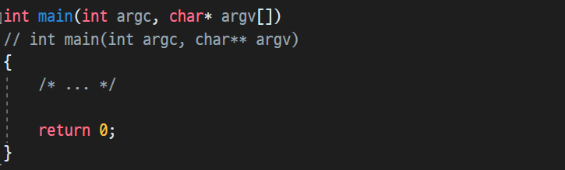
Item 4. Parameter
다차원 배열을 함수 매개변수에 전달하면, 배열을 가리키는 포인터로 변환된다.
위 함수들의 매개변수는 모두 동일한 타입의 매개변수이다.

Slide 28
Item 4. Parameter
가변 매개변수를 정의하기 위해서는 어떻게 해야 할까?
전달받는 인자가 모두 동일한 타입이라면, initializer_list 타입을 활용할 수 있다.
전달받는 인자의 타입이 다양하다면, 가변인자 템플릿을 활용할 수 있다.
C언어 형식의 가변 매개변수를 활용할 수 있다.

Slide 29
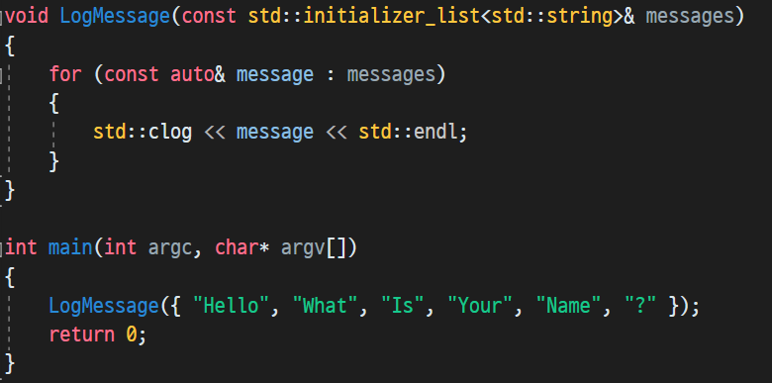
Item 4. Parameter
initializer_list 타입 매개변수를 통해, 동일한 타입의 가변 인자를 전달받을 수 있다.
전달하고자 하는 값들을 중괄호로 둘러싸서 initializer_list 매개변수에 전달한다.

Slide 30
Item 4. Parameter
initializer_list 타입 매개변수를 통해, 동일한 타입의 가변 인자를 전달받을 수 있다.
연산 | 연산의 의미
initializer_list<T> lst; | T 타입 요소를 가진 빈 리스트로 기본 초기화한다.
initializer_list<T> lst{a, b, c}; | 지정한 값들의 복사본을 가지는 리스트를 생성한다.
initializer_list<T> lst(lst2); | ‘lst2’의 요소를 공유하는 리스트를 생성한다.
lst = lst2 | ‘lst’가 ‘lst2’의 요소를 공유하도록 한다.
lst.size() | 리스트의 요소 수를 반환한다.
lst.begin() | 리스트의 첫 요소에 대한 포인터를 반환한다.
lst.end() | 리스트의 마지막 요소 다음 위치에 대한 포인터를 반환한다.
Notes:
initializer_list 객체끼리 복사나 대입이 일어날 때는, 내부 요소의 복사가 일어나지 않는다.

Slide 31
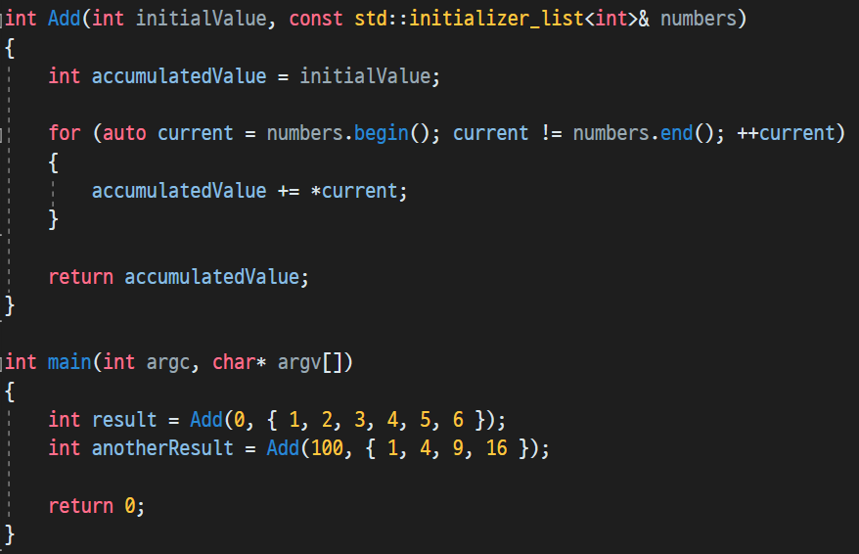
Item 4. Parameter
Q. 임의 개수의 숫자들을 모두 더한 결과를 반환하는 함수를 만들어보자.

Slide 32
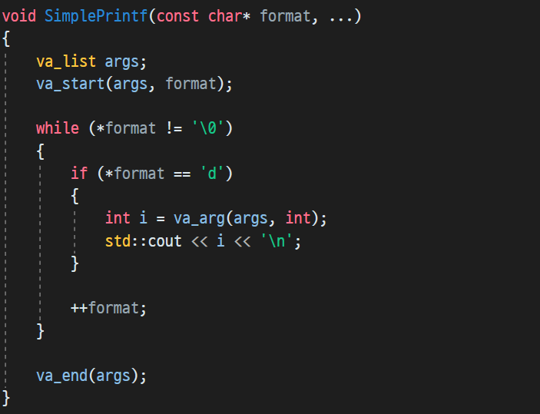
Item 4. Parameter
C++에서도 C언어 형식의 가변 매개변수를 사용할 수 있다.
C언어와의 호환성 목적이 아니라면, 굳이 사용하지 않는 것이 좋다.
Notes:
위에서, 함수 시그니처를 SimplePrintf(const char* format…)로 해도 된다.
C언어 형식의 가변 매개변수를 사용할 때는, 반드시 가변 인자에 C/C++ 공통 타입만 사용해야 한다.

Slide 33
Item 5. Return
함수에서 값이 반환될 때는, 변수와 매개변수가 초기화되는 방법과 동일하게 반환된다.
반환되는 값은 임시 객체이며, 이 객체가 함수를 호출한 쪽으로 전달된다.
Q. 함수에서 참조자가 반환될 때는 어떻게 될까?
Notes:
A. 반환된 참조자는 참조하는 객체에 대한 다른 이름일 뿐이다.

Slide 34
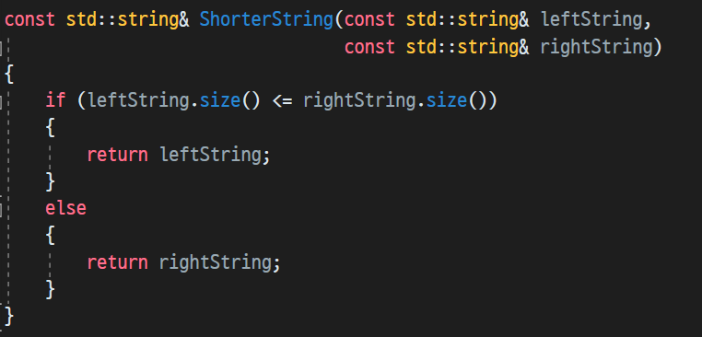
Item 5. Return
아래 코드를 살펴보자.
매개변수와 반환 값이 모두 참조자이므로, 이 함수를 호출하거나 결과가 반환될 때 복사는 일어나지 않는다.

Slide 35
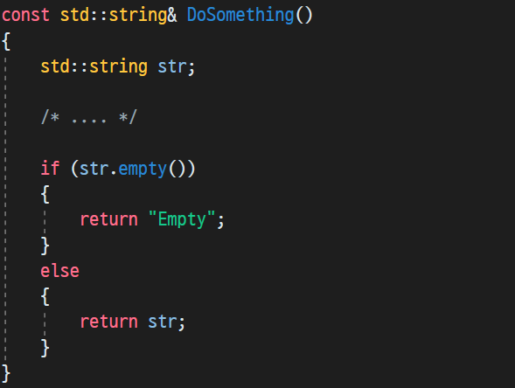
Item 5. Return
Q. 아래 코드에서 문제점을 모두 찾아보자.
Notes:
A. 함수 내 return 문 모두가 문제이다. 함수 수행이 끝나면 관련 메모리 영역이 해제되므로, 지역 변수에 대한 참조/포인터를 반환해서는 안된다.

Slide 36
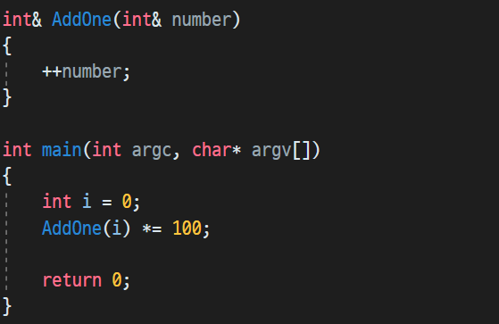
Item 5. Return
좌변 값 참조자를 반환하는 함수의 결과는 좌변 값이다.
좌변 값 참조자를 제외한 함수의 결과는 우변 값이다.

Slide 37
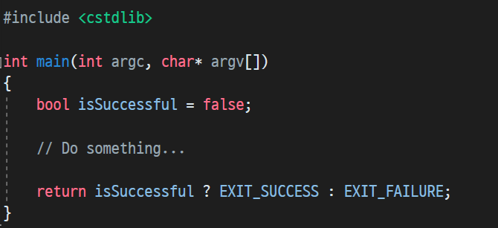
Item 5. Return
Q. main 함수의 반환 값은 무엇을 의미할까?
0은 성공을 나타내지만, 그 외의 값은 시스템에 따라 의미가 다르다.
시스템 독립적인 값을 얻기 위해서는, #define으로 정의된 상수를 이용한다.

Slide 38
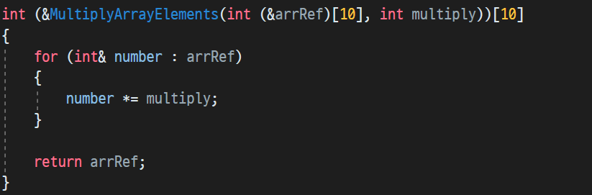
Item 5. Return
Q. 함수에서 배열을 반환할 수 있을까?
배열은 복사 불가능하므로, 함수에서 배열을 반환할 수 없다.
단, 배열에 대한 포인터나 참조자를 반환하는 것은 가능하다.

Slide 39
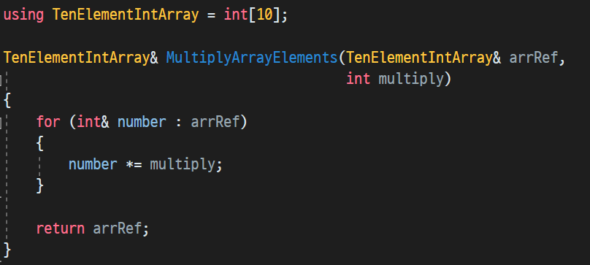
Item 5. Return
알아보기가 너무 어렵다!
Q. 어떻게 하면 조금 더 알아보기 편하게 알 수 있을까?

Slide 40
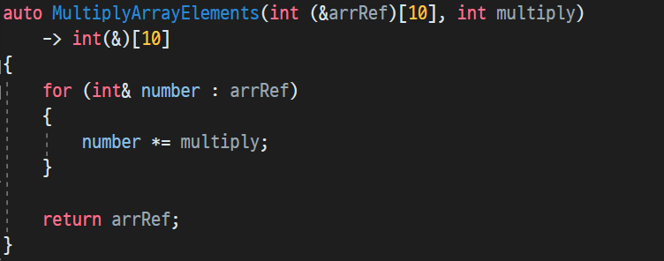
Item 5. Return
C++11 이후 추가된 후행 반환 형식으로 함수를 선언할 수도 있다.
“auto 함수명(매개변수 목록) -> 반환 타입” 형태로 사용한다.
Notes:
이 버전 함수의 반환 타입은 decltype(arrRef)로 지정할 수도 있다.

Slide 41
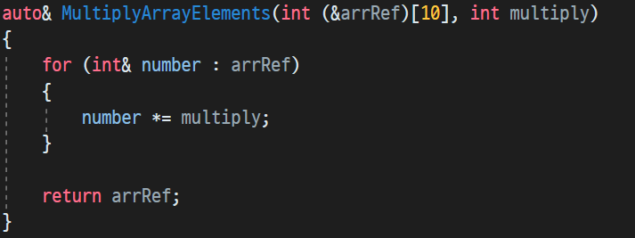
Item 5. Return
C++14 이후 추가된 반환 형식 연역 기능을 사용할 수도 있다.

Slide 42
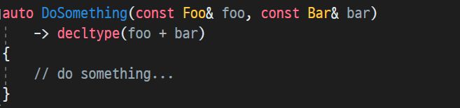
Item 5. Return
임의의 “Foo”와 “Bar” 타입 객체를 받아, 두 객체를 더한 객체의 타입 객체를 반환한다고 하자.
Q. 함수를 정의해보자.
일반적인 방법으로는 함수를 정의할 수가 없다!
이럴 때, 후행 반환 형식을 활용할 수 있다.
Notes:
A. 불가능하다. 두 객체를 더했을 때 반환되는 객체의 타입이 문제에 주어지지 않았기 때문이다.

Slide 43
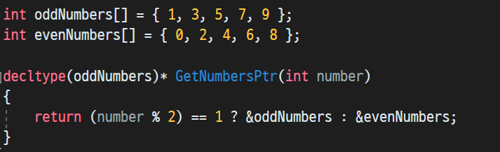
Item 5. Return
일반적인 함수의 반환 형식에 decltype을 응용하는 것이 가능하다.
Q. 이 함수의 반환 타입은 무엇일까?
Notes:
A. int(*)[5]

Slide 44
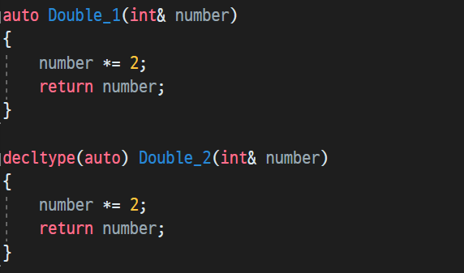
Item 5. Return
Q. 아래 코드에 있는 각 함수를 호출했을 때, 어떤 차이점을 보일까?
반환 타입을 연역할 때, decltype(auto)를 활용할 수도 있다.
Notes:
A. 첫번째 함수는 int를 반환하며, 두번째 함수는 int&를 반환한다.

Slide 45
Item 6. Optimization
어떤 함수의 마지막 행동(Action)이 다른 함수를 호출하는 것일 때, 호출을 Tail call이라고 한다.
Tail call에 의해 호출되는 함수가 자기 자신일 경우, Tail recursion이 발생한다고 한다.
Q. Tail call의 이점은 무엇일까?
현재 함수의 프레임 대부분은 더 이상 필요가 없으므로, 해당 영역이 Tail call의 프레임처럼 사용될 수 있다.
때문에, 프로그램은 표준 호출 메커니즘을 따르지 않고, 단순히 호출되는 함수로 Jump하는 것이 가능하다.
이를 Tail call elimination이라고 한다.
Notes:
해당 호출에 대해, 새로운 함수 프레임을 콜 스택에 추가할 필요가 없다.
물론, Tail call이 프레임 영역을 대신 사용할 때 인자 영역의 값을 바꾼다던지 등의 수정이 필요할 수도 있다.
Tail call elimination 지원 여부는 언어와 컴파일러에 따라 다르다. (언어 명세에 지원이 보장되는 언어도 있다.)

Slide 46
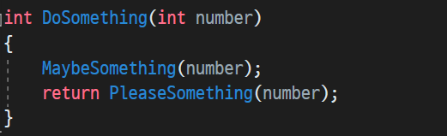
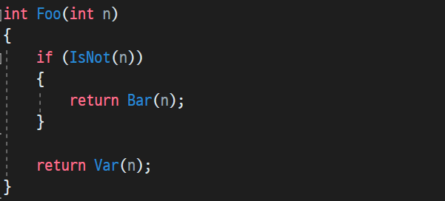
Item 6. Optimization
Q. 아래 코드에서, 각 함수 호출이 Tail call인지, 아닌지 구별해보자.
Notes:
PleaseSomething 호출이 Tail call이다.
A2. Bar, Var 호출이 Tail call이다.

Slide 47
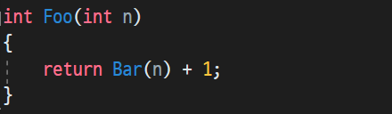
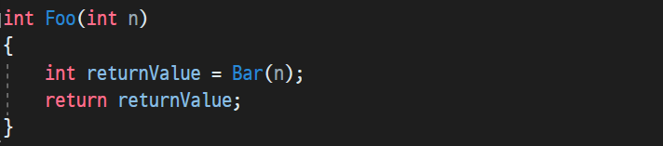
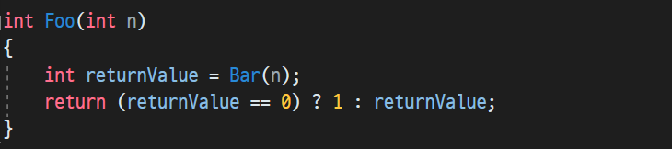
Item 6. Optimization
Q. 아래 코드에서, 각 함수 호출이 Tail call인지, 아닌지 구별해보자.
Notes:
Bar 호출은 Tail call이 아니다.
A2. Bar 호출은 Tail call이다.
A3. Bar 호출은 Tail call이 아니다.

Slide 48
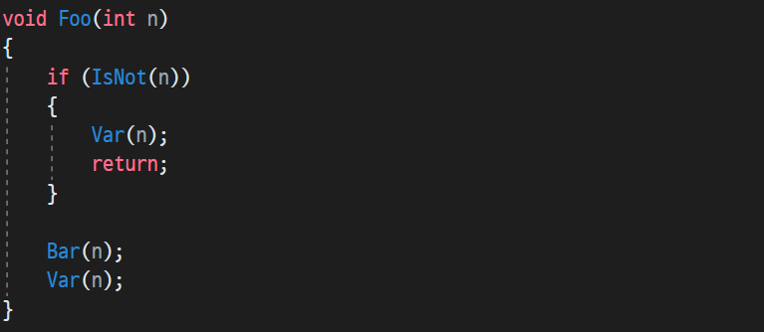
Item 6. Optimization
Q. 아래 코드에서, 각 함수 호출이 Tail call인지, 아닌지 구별해보자.
Notes:
A. 모든 Var 호출은 Tail call이다.

Slide 49
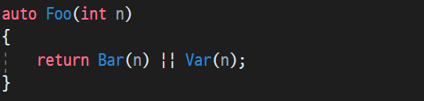
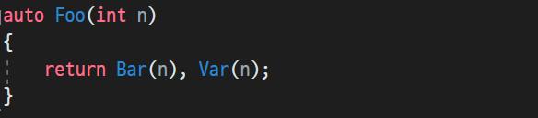
Item 6. Optimization
Q. 아래 코드에서, 각 함수 호출이 Tail call인지, 아닌지 구별해보자.
Notes:
Var 호출은 Tail call이다.
A2. Var 호출은 Tail call이다.

Slide 50
Item 6. Optimization
Tail recursion의 경우, Tail call에 비해 훨씬 더 많은 최적화가 이루어질 수 있다.
공간 복잡도를 O(n)에서 O(1)으로 낮출 수 있기 때문이다.
Tail recursion에 대한 최적화가 일어날 때는, 대개 재귀가 루프 형식으로 바뀐다.

Slide 51
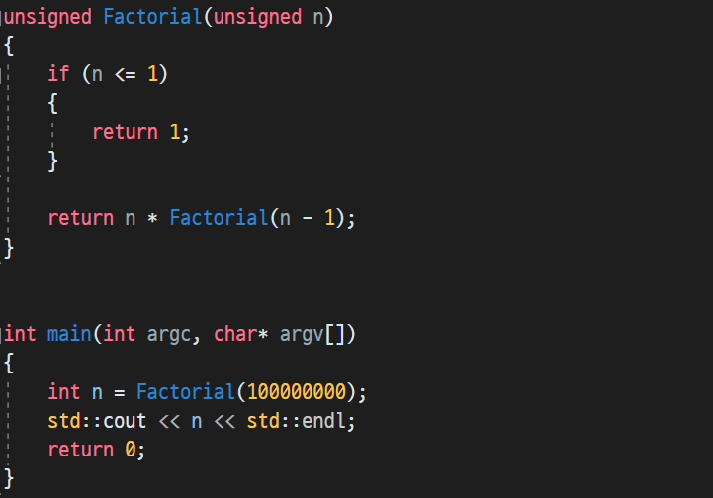
Item 6. Optimization
Q. 아래 코드를 실행하면 무슨 일이 일어날까?
Notes:
A. 스택 오버플로우 오류가 발생한다. Factorial 함수 내부의 Factorial 함수 호출은 Tail call이 아니다.

Slide 52
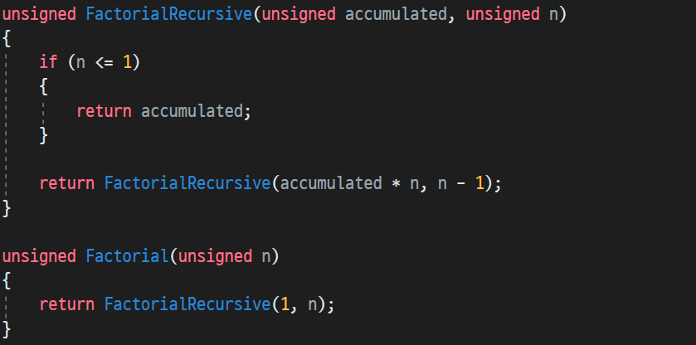
Item 6. Optimization
Q. Factorial 함수를 아래와 같이 고치고 실행하면 무슨 일이 일어날까?
Notes:
A. 컴파일러의 최적화가 일어났을 경우, 스택 오버플로우 문제가 발생하지 않는다.

Slide 53
Item 6. Optimization
C++ 프로그래밍에서, 어떨 때는 굳이 객체를 복사할 필요가 없을 수 있다.
이처럼 객체를 복사할 필요가 없는 경우에는, 컴파일러가 복사가 일어나지 않도록 최적화할 수 있다.
불필요한 객체 복사를 없애는 작업을 “Copy elision”이라고 한다.
여러 개의 복사를 없애기 위해, Copy elision이 연쇄적으로 일어날 수 있다.
Copy elision이 일어났을 때, 표준에 따른 프로그램의 동작에는 전혀 차이가 없다.
런타임에 실제로 객체 복사가 생략되더라도, 컴파일 시점에 객체는 복사/이동 가능해야 한다.
Notes:
표준에 따른 프로그램의 동작에는 전혀 차이가 없다는 것은, 복사가 생략되던 생략되지 않던 “표준에 따른” 동작은 동일하다는 의미이다.
(즉, 사용자가 추가한 Side-effect는 고려되지 않는다.)

Slide 54
Item 6. Optimization
객체를 초기화할 때, Copy elision이 발생할 수 있다.
사용되는 객체가 초기화되는 변수와 타입이 같은 익명의 임시 객체인 경우, Copy elision이 발생할 수 있다.
특히, 익명의 임시 객체가 return의 피연산자로부터 생성된 경우, 이를 특별히 RVO라고 한다.
C++17부터는, 해당 형식의 Copy elision이 강제된다.
Notes:
RVO가 일어날 때, 함수의 반환 경로가 여러 개일 수 있다. (단, 모든 객체는 return 문 안에서 익명으로 생성되어야 한다.)

Slide 55
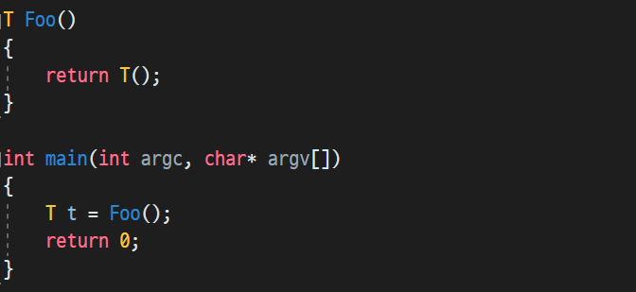
Item 6. Optimization
Q. 아래 코드에서 객체 복사가 몇 번 일어날지 생각해보자. (복사 및 기본 생성이 가능하다고 가정)
Notes:
A. 기본 생성자 1번이 호출되는게 끝이다.

Slide 56
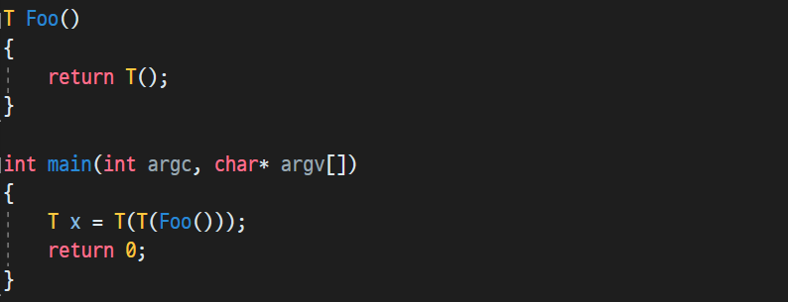
Item 6. Optimization
Q. 아래 코드에서 객체 복사가 몇 번 일어날지 생각해보자. (복사 및 기본 생성이 가능하다고 가정)
Notes:
A. 기본 생성자 1번이 호출되는게 끝이다.

Slide 57
Item 6. Optimization
C++17부터 객체 초기화에 대한 Copy elision이 일어날 때는, 복사/이동 여부가 중요하지 않다.
기존처럼, Copy elision이 일어날 때 생략될 수 있는 Side effect는 고려하지 않는다.
추가적으로, 객체의 복사 및 이동 여부를 더 이상 검사하지 않는다.
언어에서, 복사 및 이동이 일어나지 않음을 보장하기 때문이다.

Slide 58
Item 6. Optimization
함수에서 이름 있는 객체를 반환할 때도, Copy elision이 발생할 수 있다.
이 때, 반환되는 객체는 함수 매개변수나 catch 절 매개변수가 아니어야 한다.
또한, 객체는 automatic storage duration을 가지고 있어야 한다.
이러한 유형의 Copy elision을 NRVO라고 한다.
Notes:
NRVO를 사용할 때는, 함수의 모든 경로에서 모두 동일한 객체를 반환하고 있어야 한다.

Slide 59
Item 6. Optimization
throw 절에서도 Copy elision이 발생할 수 있다.
이 때, 객체는 함수 매개변수나 catch 절 매개변수가 아니어야 한다.
또한, 객체는 automatic storage duration을 가지고 있어야 한다.
마지막으로, 객체가 포함된 범위가 가장 안쪽의 try 블록까지 지속되어서는 안된다.

Slide 60
Item 6. Optimization
catch 절에서도 Copy elision이 발생할 수 있다.
예외 객체와 catch 절의 인자의 타입이 서로 같아야 한다.
catch 절에서 Copy elision이 발생한 경우, catch 절에서는 예외 객체를 직접 접근하는 것이 가능하다.
단, 이 유형의 Copy elision 때문에 프로그램의 행동이 달라질 경우에는 Copy elision이 발생하지 않는다.

Slide 61
Item 6. Optimization
상수 표현식과 상수 초기화에서는 Copy elision이 일어나는 것이 보장된다.
복사/이동 시 발생하는 Side effect에 의존하는 프로그램은 이식 가능하지 않다.
컴파일러마다, Copy elision의 적용 유무가 달라질 수 있기 때문이다.
Copy elision의 조건을 충족해도, 컴파일러가 Copy elision을 수행하지 못할 수도 있다.
이 때, 컴파일러는 대신 객체가 좌변 값이라도 이동 생성자를 사용하려고 시도한다.

Slide 62
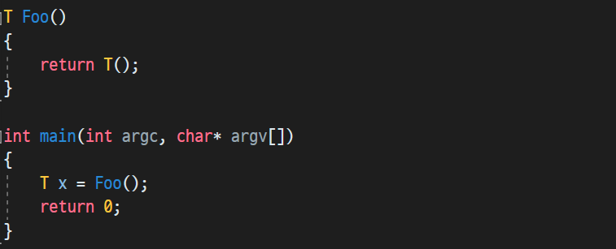
Item 6. Optimization
Q. 아래 코드에서 객체를 복사할 때마다 “1”이 출력된다고 할 때, 가능한 출력 결과를 모두 생각해보자.
객체의 복사 및 기본 생성은 가능하다고 가정한다.
Notes:
A. 11 또는 1. 아무것도 출력되지 않을 수도 있다.

Slide 63
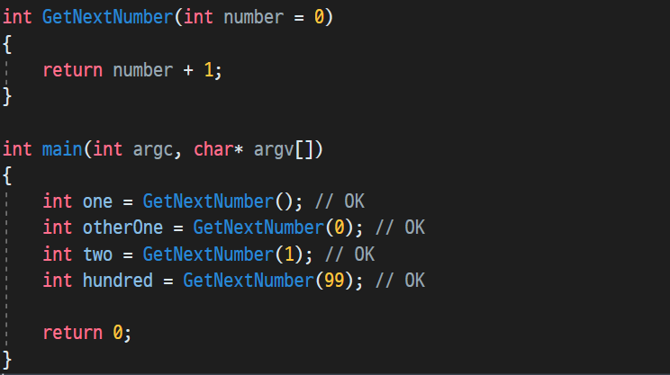
Item 7. Argument
함수를 선언할 때, 매개변수에 기본 인자를 지정하는 것이 가능하다.
기본 인자를 지정한 매개변수는 호출 시 사용하지 않아도 된다.

Slide 64
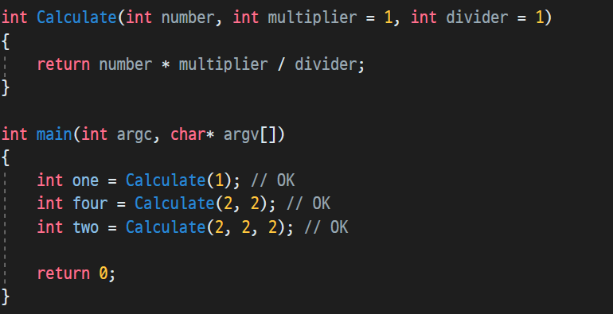
Item 7. Argument
기본 인자는 여러 개 지정하는 것이 가능하다.
단, 기본 인자를 지정한 매개변수들은 반드시 목록 맨 뒤에만 놓일 수 있다.

Slide 65
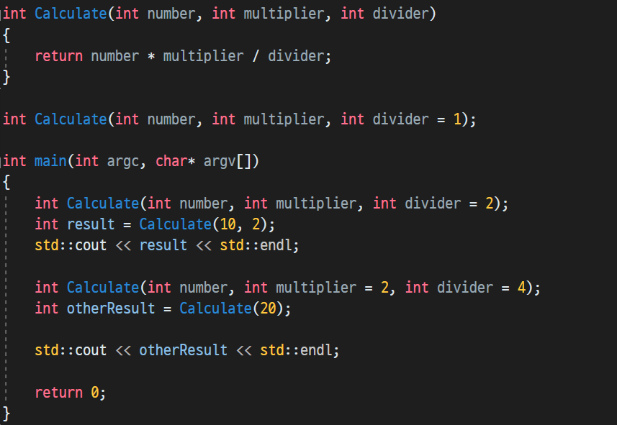
Item 7. Argument
Q. 아래 코드를 실행했을 때, 실행 결과는 무엇일까?
Notes:
A. main 함수의 마지막 Calculate 함수 선언에서, “divider” 매개변수의 기본 인자 값을 재정의하고 있기 때문에, 컴파일 오류이다.

Slide 66
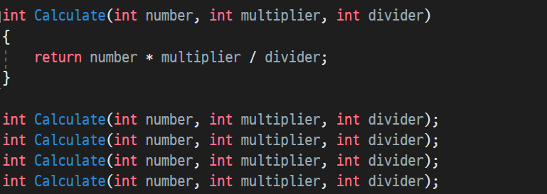
Item 7. Argument
Q. 같은 유효 범위에서, 똑같은 함수를 여러 번 다시 선언할 수 있을까?
Notes:
A. 가능하다.

Slide 67
Item 7. Argument
같은 유효 범위 내에서, 함수의 각 매개변수에는 기본 인자 값을 한 번만 지정할 수 있다.
즉, 이전에 해당 유효 범위에서 기본 값을 지정하지 않은 매개변수는 기본 값을 추가할 수 있다.
단, 이미 해당 유효 범위에서 기본 값을 지정한 매개변수에는 기본 값을 다시 지정할 수 없다.
매개변수에 기본 값을 추가하려면, 반드시 해당 매개변수의 오른쪽에 있는 매개변수에 이미 기본 값이 있어야 한다.

Slide 68
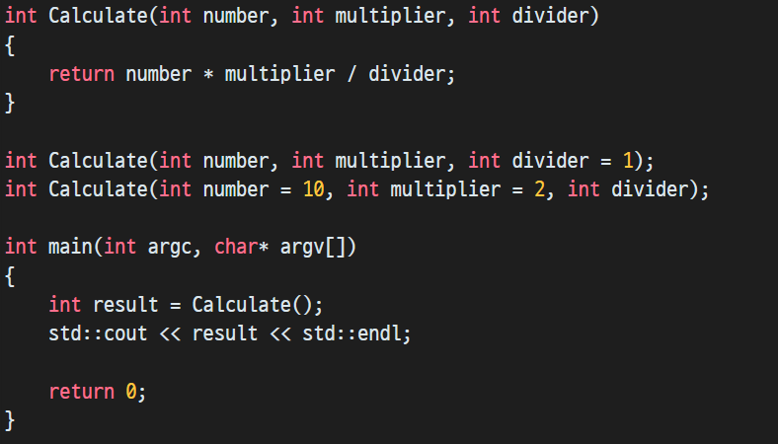
Item 7. Argument
Q. 아래 코드를 실행했을 때, 실행 결과는 무엇일까?
Notes:
A. 정상적으로 20이 출력된다.

Slide 69
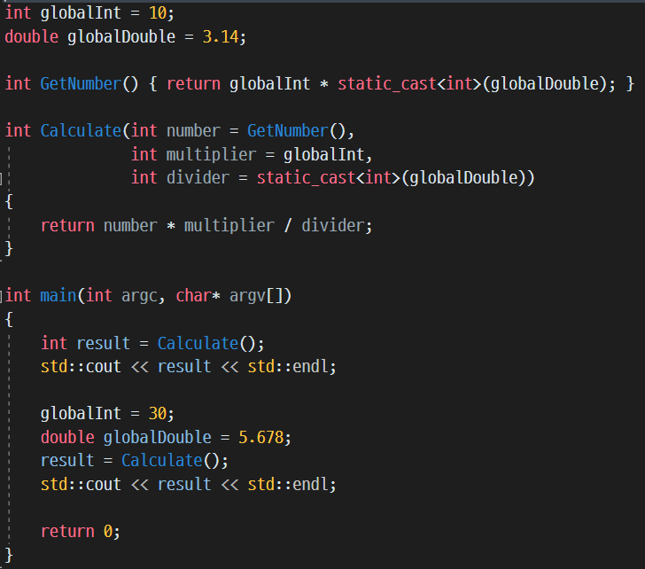
Item 7. Argument
Q. 아래 코드의 실행 결과는 무엇일까?
Notes:
A. 100과 900이 출력된다.

Slide 70
Item 7. Argument
매개변수 타입으로 변환할 수 있는 표현식이면, 기본 인자 값으로 사용할 수 있다.
기본 인자 값에 이름이 사용될 경우, 해당 이름은 함수를 선언한 유효 범위에 존재해야 한다.
단, 지역 변수는 기본 인자 값으로 사용할 수 없다.
이름이 나타내는 값은 함수가 호출되는 시점에 평가된다.

